Slide 1
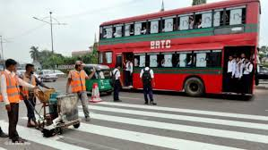
আজকের পাঠে সবাইকে
স্বাগতম

Slide 2
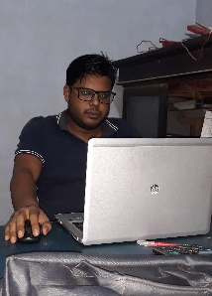
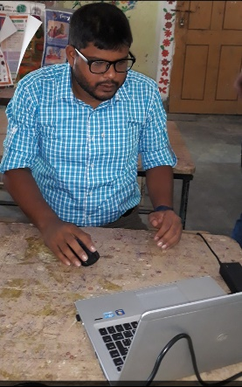
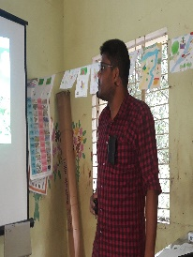
পাঠ পরিচিতি
শ্রেণিঃ পঞ্চম শ্রেণি
বিষয়ঃ বাংলাদেশ ও বিশ্বপরিচয়
পাঠঃ রাস্তায় নিরাপত্তা রক্ষা
সময়ঃ ৫0 মিনিট
আমার এ পরিবেশনায় আপনাকে সাদর সম্ভাষণ জানাচ্ছি ......
শিক্ষকপরিচিতি
কামরুল হাসান আহমেদ
সহকারি শিক্ষক
শালগ্রাম সরকারি প্রাথমিক বিদ্যালয়
আদমদীঘি ,বগুড়া
quamrulkumu@gmail.com

Slide 3
শিখনফল
৪.২.১। শিশু নিজের নিরাপত্তার কয়েকটি উপায় সম্পর্কে বলতে পারবে।(অপরিচিত ব্যক্তির সাথে কোথাও না যাওয়া ও না খাওয়া,নিয়ম মেনে রাস্তা পার হওয়া যেমন ওভার ব্রিজ ও জেব্রাক্রসিং ও ফুটপাত দিয়ে পার হওয়া)

Slide 4
এসো আমরা একটি ভিডিও দেখি

Slide 5
ভিডিওতে আমরা যা যা দেখলাম
রাস্তা
রাস্তা
মানুষ
মটরগাড়ি
বাস
মানুষ
বাস
জিপ
মটরগাড়ি
রাস্তায় আমরা যা যা দেখতে পাই

Slide 6
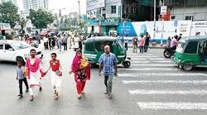
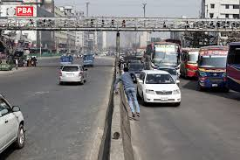
ছবি গুলো পর্যবেক্ষণ করি
উপরের ছবিগুলিতে কী দেখা যাচ্ছে?

Slide 7
যা যা ছবিতে দেখছি
রাস্তা
মানুষ
বাস
জিপ
মটরগাড়ি

Slide 8
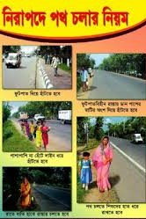
রাস্তায় চলতে আমাদেরকে কিছু নিয়ম মানা দরকার

Slide 9
আজকের পাঠ-
রাস্তায় নিরাপত্তা রক্ষা

Slide 10
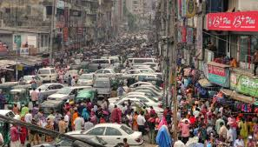
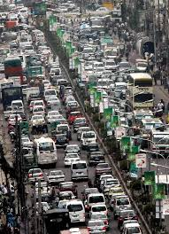
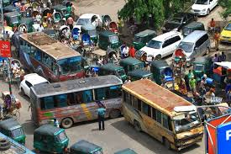
রাস্তায় চলতে আমাদেরকে কিছু নিয়ম মানা দরকার । নিয়ম না মানলে রাস্তায় যেকোনো সময় দূর্ঘটনা ঘটতে পারে। যানজটের সৃষ্টি হতে পারে।

Slide 11
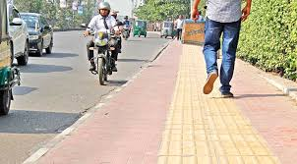
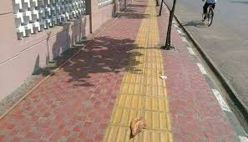
আমরা রাস্তার মাঝখান দিয়ে না হেঁটে ফুটপাত দিয়ে হাঁটব।

Slide 12
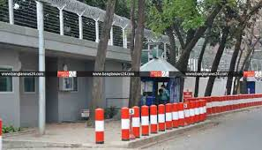
ফুটপাত কি ?
মহাসড়ক বা রাস্তার পাশে মানুষের পায়ে হাঁটার জন্য যে পথ তাকে ফুটপাত বলে।

Slide 13
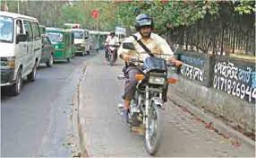
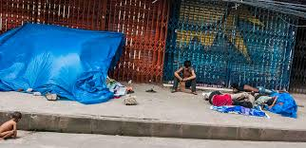
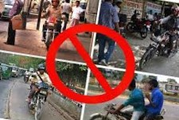
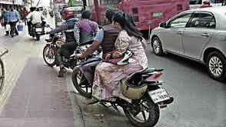
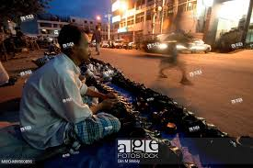
মানুষের পায়ে হাঁটার জন্য ফুটপাত। ফুটপাতে গাড়ি চালান, শুয়ে থাকা এবং দোকান বসানো আইনত দণ্ডনীয় অপরাধ।

Slide 14
মানুষের পায়ে হাঁটার জন্য ফুটপাত।
ফুটপাতে গাড়ি চালান, শুয়ে থাকা এবং দোকান বসানো আইনত দণ্ডনীয় অপরাধ।

Slide 15
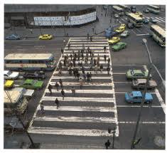
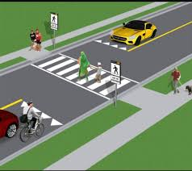
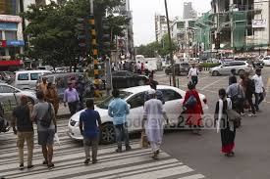
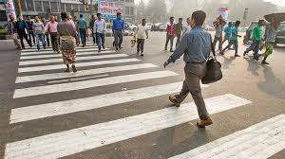
রাস্তার দুপাশ ভালো করে দেখে জেব্রাক্রসিং দিয়ে রাস্তা পার হব।

Slide 16
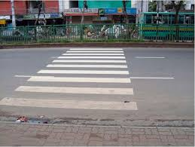
রাস্তার দুই পাশ ভালো করে দেখে জেব্রাক্রসিং দিয়ে রাস্তা পার হব।

Slide 17
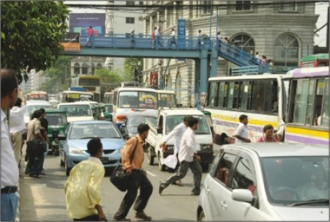
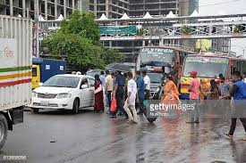
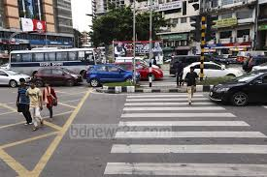
রাস্তা পারাপারে জেব্রাক্রসিং ব্যবহার করব।

Slide 18
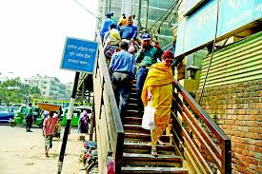
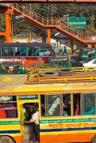
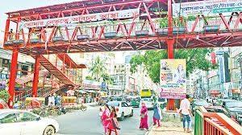
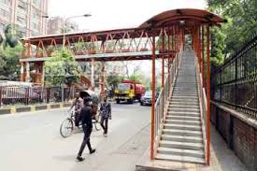
রাস্তা পারাপারে ফুট ওভারব্রীজ ব্যবহার করতে হবে

Slide 19
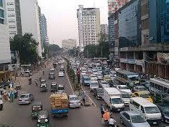
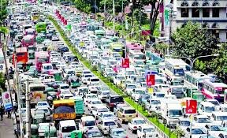
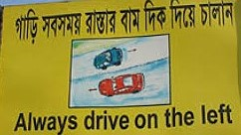

Slide 20
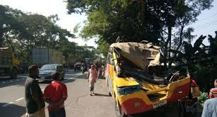
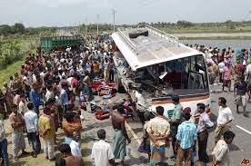
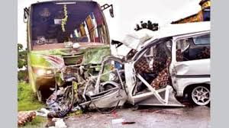
রাস্তায় নিরাপত্তা রক্ষায় সবাইকে নিয়ম মানতে হবে।
নিয়ম না মানলে রাস্তায় বিশৃঙ্খলা দেখা দিবে। এতে করে যানজট বেড়ে যাবে, দূর্ঘটনায় পড়ে অনেকের প্রাণহানি ঘটবে।

Slide 21
রাস্তায় নিজেকে নিরাপদ রাখতে যে নিয়মগুলি আমাদের মেনে চলতে হয়
পায়ে হাঁটার জন্য ফুটপাত ব্যবহার করব।
সড়ক আইন মেনে চলব ।
জেব্রাক্রসিং দিয়ে রাস্তা পার হব।
ফুট ওভারব্রীজ ব্যবহার করব।
গাড়ি রাস্তার বাম দিক দিয়ে চালাব।
ফুটপাতে গাড়ি চালাব না।

Slide 22
প্রশ্নোত্তর পর্ব
প্রশ্ন | উত্তর
ফুটপাত কি? | ফুটপাত হলো পায়ে চলার পথ।
ওভারব্রিজ কি? | রাস্তা পারাপারের জন্য রাস্তার উপড় নির্মিত ব্রিজ।
জেব্রাক্রসিং কি? | পথচারী রাস্তা পার হবার জন্য রাস্তার মাঝে আড়াআড়ি যে দাগ দেয়া হয় তাকেই জেব্রাক্রসিং বলে।

Slide 23
এবার আমরা ৪টি দলে বিভক্ত হবো
ক ও গ দল | খ ও ঘ দল
রাস্তা পারাপারের জন্য সবচেয়ে নিরাপদ উপায় কি? | রাস্তায় নিরাপত্তা রক্ষায় কি করা উচিৎ।

Slide 24
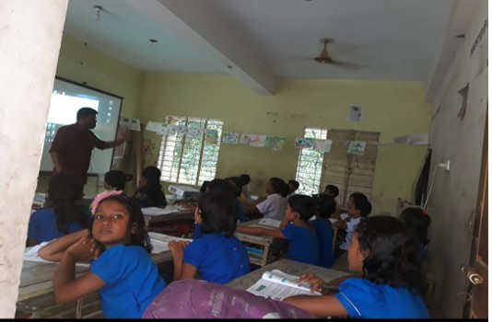
শিক্ষকের সারসংক্ষেপ আলোচনা

Slide 25
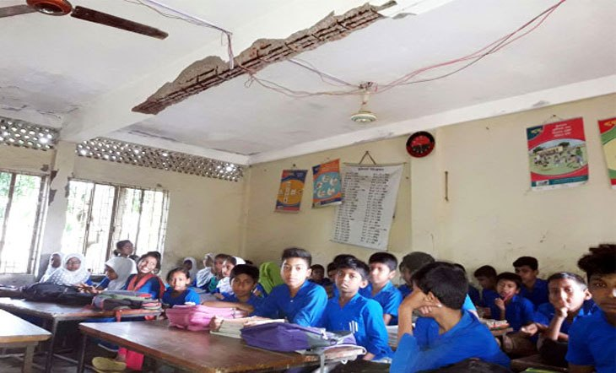
পাঠ্যবই থেকে ৭৪ পৃষ্ঠা বের করে পড়।

Slide 26
মূল্যায়ন
দুর্ঘটনার কারণগুলো বল।

Slide 27
পরিকল্পিত কাজ
প্রত্যেকে সড়ক দুর্ঘটনা হ্রাসের দুটি করে উপায় লিখে নিয়ে আসবে।

Slide 28
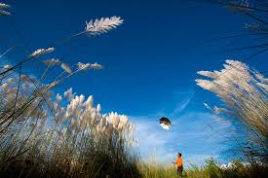
ধন্যবাদ

